Slide 1
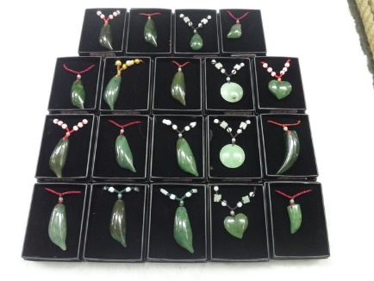
台灣好玉

Slide 2
研究背景及動機
一、認識家鄉特色
二、說明豐田玉的特色與其特性。
三、文獻探討瞭解的豐田玉開採史，豐田玉產業興起、沒落的原因。
四、田野調查地方耆老訪談，深入了解在地耆老對豐田玉的看法及經營模式，找出豐田玉發展的困難點及市場競爭。
五、提出豐田玉產業的發展建議，期待政府當局振興台灣玉石產業。
豐田玉石業沒落已久，豐田玉沉寂一段時間。
曾是世界第一的豐田美玉，最近因開放陸客再次熱絡，同時沿生紛爭不斷，我們不忍見台灣好玉再次孤獨，立志要發揚豐田美玉之價值，再現豐田繁榮之盛況。

Slide 3
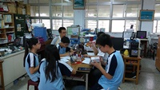
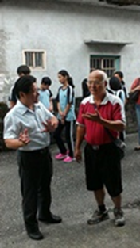
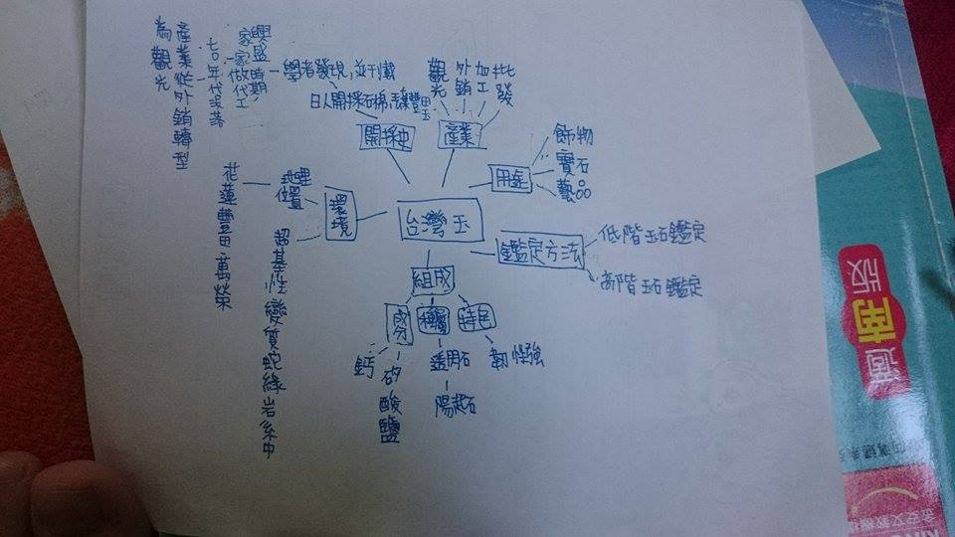
研究方法與架構
研
究
背景
機
研究動機
研究目的
網路蒐集
玉石資料閱讀
豐田玉的歷史
豐田玉的礦坑探察
專家小組專訪記錄
資
料
彙
整
資
料
分
析
結
論
建
議

Slide 4


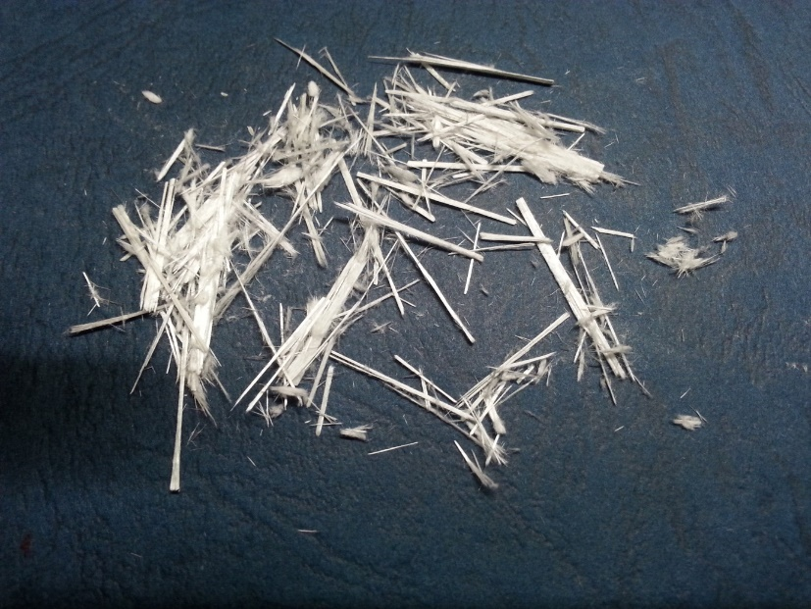
豐田玉石的基本資料
1、英文名稱：Nephrite
2、化學成分：Ca₂Mg₅【Si₄O₁₁】(OH)－Ca₂Fe₅【Si₄O₁₁】₂(OH)₂
3、晶系：單斜晶系
4、折射率：約 1.60（點測法）
5、相對密度：2.96—3.10
6、顏色：以墨綠、翠綠、黃綠或淡黃色之塊狀，長纖維狀為多
7、透明度：中度透明至不透明
8、硬度：6—6.5
9、光澤：蠟狀至玻璃光澤

Slide 5
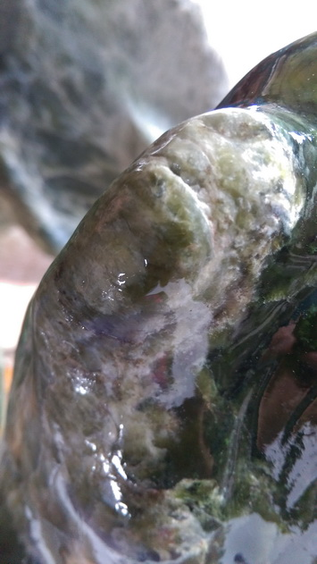
玉石的鑑定技術
1.科技日新月異，玉石仿製也進步。
2.傳統玉石鑑定技術不可行了
3.利高階玉石鑑定技術與設備，分辨優化合成處理的假寶石
4.儀器設備有非破壞性的拉曼光譜儀、紅外光譜儀等，也有破壞性的X光繞射儀、電子顯微鏡等。
科學發展 2012年 7月，475期 ˊ62-67

Slide 6
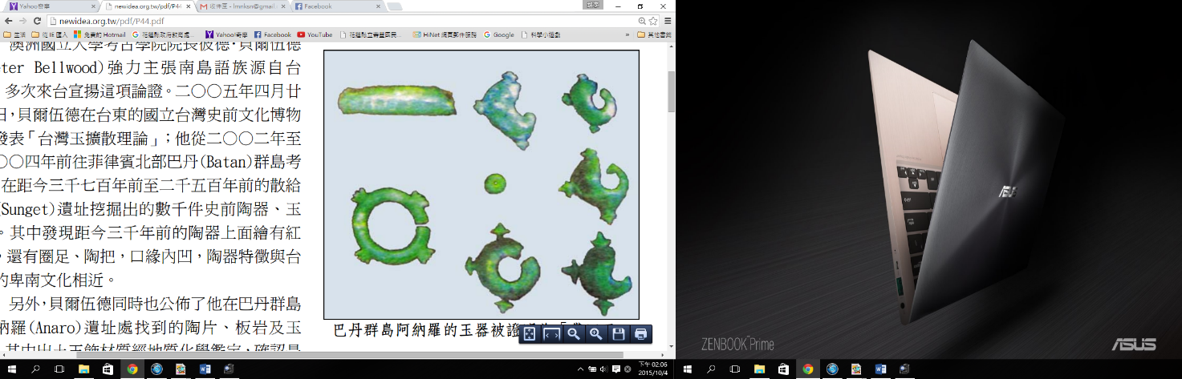
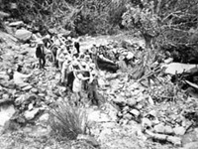
豐田玉的歷史
1.台灣玉於古代環南海地區的海上交流(出土的玉器距今約3500年)
2.1932，年日本人軍事所需，採石棉，豐田玉與石綿共生，日本人取石綿棄豐田玉
3.1960年代，地質學家發現河床裡的廢石是玉
4.1961年，豐田地區因豐田玉產業而興盛，曾是花蓮地區最繁榮的鄉鎮
5.1974年以後，因開採方法不佳，加上外國玉石入侵，導致豐田玉沒落
6.2004年以後，玉石業者配合政府觀光政策，將豐田玉導向觀光

Slide 7
豐田玉興盛時期情況
1.六七十年代、花蓮人民大多務農，而玉石利潤遠高於務農，豐田玉因此興盛
2.當時訂單大，獲利多
3.玉石市場曾有六成來自台灣出口的豐田玉
4.興盛時期有七八十家，包含加工的、採礦、中盤商

Slide 8
豐田玉的衰退原因
1.開採方式不良，導致品質差
2.外來玉品質佳，逐漸被外來玉取代
3.市場上充斥著仿製台灣玉，毀了「台灣好玉」的招牌
4.業者不爭氣，沒有用心經營
5.本經濟泡沫化，使台灣玉慢慢消失在國內外珠寶市場。

Slide 9
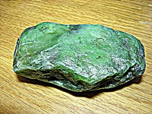

豐田玉、外來玉之差異
豐田玉
外來玉
1.來自台灣
2.爆破方式開採
3.爆破開採，容易裂
4.成分相同
5.本土開採
1.來自俄羅斯、加拿大
2.露天方式開採
3.露天開採，不容易裂
4.成分相同
5.進口

Slide 10
豐田玉體驗及耆老訪談
1.白鮑溪撿玉石體驗
2.參觀如豐琢玉坊，了解豐田玉觀光產業
3.訪談如豐琢玉坊姜先生
4.訪談豐田玉家庭代工羅先生
5.坊間民眾對豐田玉產業得看法。

Slide 11
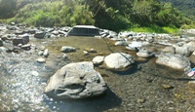
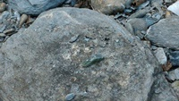
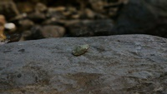
白鮑溪撿玉石體驗
1.玉石沒有想像中好檢，大部分的都是石棉、蛇紋石
2.上游較容易撿到玉石
3.容易滑倒，注意步伐

Slide 12
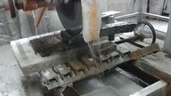
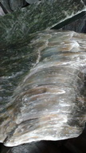
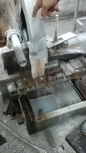
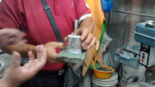
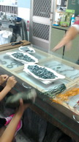
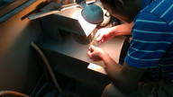

豐田玉觀光產業-DIY製程
1.選料及切割
2.設計
3.成型
4.研磨
5.拋光
6.組合

Slide 13
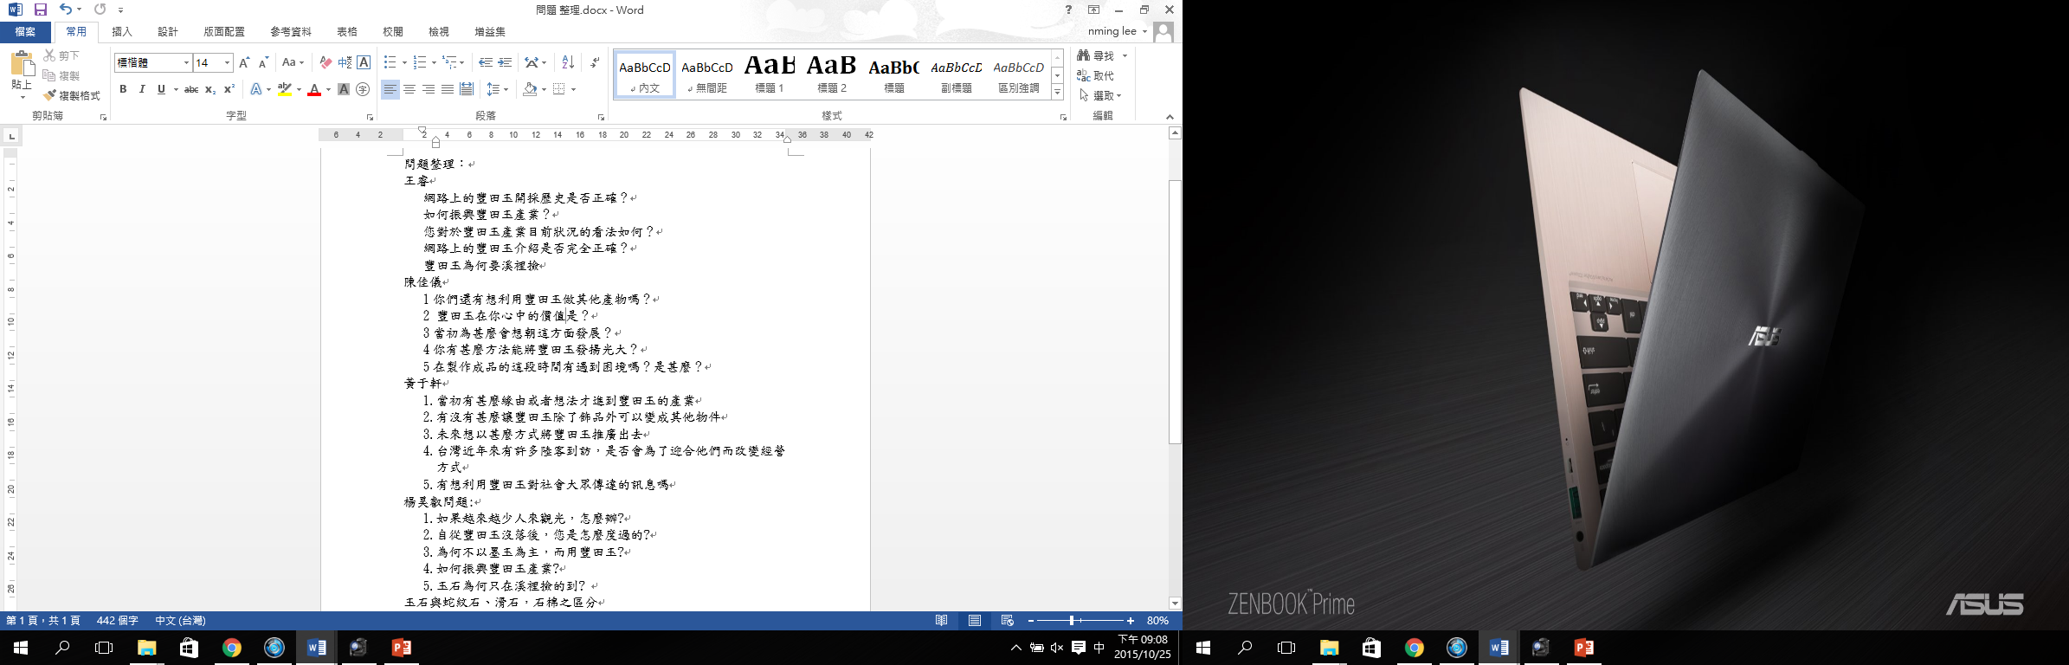
地方耆老訪談重點整理
開採史
網路資料正確性
豐田玉的價值
如何振興豐田玉產業
豐田玉產業未來發展方向
陸客對豐田玉之影響

Slide 14
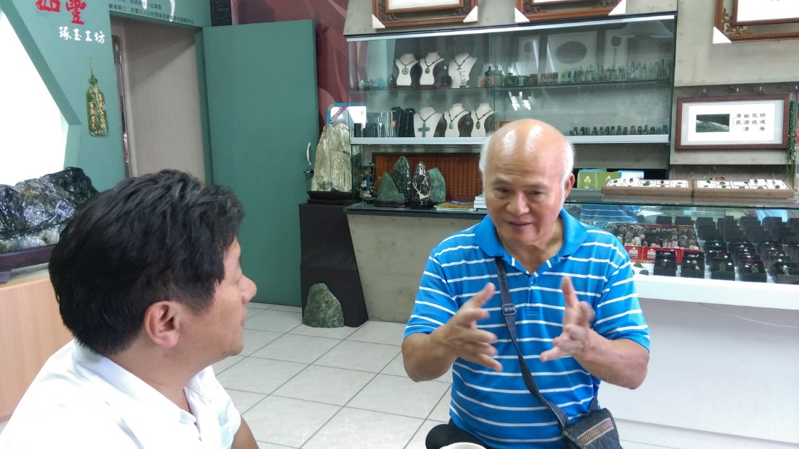
地方耆老訪談(如豐琢玉坊)
1.當初有甚麼緣由或者想法才進到豐田玉的產業?
A:考慮到年邁的父母親，在當時豐田玉的價值為較高者。
2.有沒有甚麼讓豐田玉除了飾品.印章外可以變成其他物件?
A:現在已和高科技產業合作，將玉石奈米化研發涼感衣。
3.未來想以甚麼方式將豐田玉推廣出去?
A:一切順其自然，不刻意推廣。
4.台灣近年來有許多陸客到訪，是否會為了迎合 他們而改變經營方式?
A:堅持原則，不隨意更動。
5.有想利用豐田玉對社會大眾傳達的訊息嗎?
A:豐田玉是平安富貴的象徵，磨塊屬於自己獨一無二的玉，意義非凡。

Slide 15
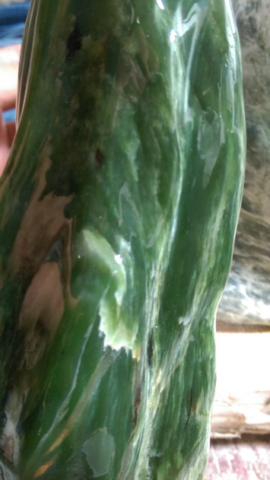
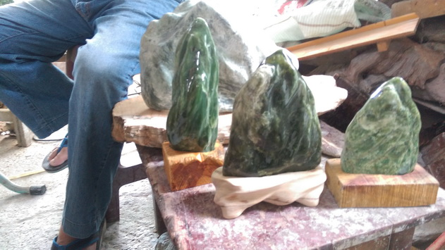
陸客再掀豐田玉熱潮
1.陸客喜愛珠寶，為花蓮豐田玉所吸引
2.部分業者配合陸客熱潮，利用豐田玉帶起在地發展
3.有部分的不肖業者，販賣不良玉石，與陸客發生消費衝突

Slide 16
振興豐田玉產業、豐田玉的未來出路
豐田玉的未來出路
振興豐田玉產業
1.政府民眾的支持，適量開採玉石
2.玉石產業可以往觀光方面來邁進，利用近年大陸客來台的熱潮
3.品質要顧好，避免消費糾紛
4.異業結盟，將豐田玉與花蓮的美景、美食做結合。
5.打擊不法玉石業者，以保障玉石的「貨真價實」
6.豐田玉結合其他產業原物料採，例如煉鐵助溶劑、涼感衣添加料等
1.尋找好的開採方式，維護生態、資源，以永續使用。
2.結合觀光方向，邁進精緻化

Slide 17
結論
一、台灣玉早在距今二千五百年前即製作成「雙頭獸」及「三突起」耳飾玦這兩類玉器
二、豐田玉產業幾經大起大落，可分為四段極盛時期
(一)、西元前500年，廣泛使用於布農族先民玉飾品。
(二)、西元1944年日本人於荖腦山開採石綿，視豐田玉為廢石。
(三)、西元1965年台灣正式開採豐田玉，豐田玉成為台灣玉代名詞，豐田玉轉型為台灣玉產業，造就豐田地區十年富庶繁榮。
(四)、西元2004年起，隨著開放大陸觀光客旅遊，大陸團客在珠寶或玉器類的消費，再次帶動豐田玉觀光產業興盛，豐田玉結合觀光產業視為豐田玉未來主要發展方向。

Slide 18
結論
三、豐田玉產業式微落沒的原因
(一)、第二次世界戰爭結束，石綿需求量降低，而且石綿纖維危害人體呼吸道。
(二)、炸藥開挖豐田玉原石，毀壞一半以上的玉礦。
(三)、國際經濟不景氣，台灣玉生產過剩。
(四)、同業惡性競爭，劣質品充斥市場，導致信譽受損。
(五)、外來玉乘虛進入台灣市場，加拿大、西伯利亞玉是採露天開採。
(六)、投機客投入市場，跑單幫式私自背玉石下山販賣，業者俗稱山老鼠，部分當地人視豐田玉為投機行業，豐田玉製造業評價兩極化。

Slide 19
結論
四、豐田玉產業現況及展望
(一)、政府政策決定豐田玉產業方向。
(二)、尋找好的開採方式，維護生態、資源，以永續使用。
(三)、適量開採玉礦原石，提供豐田玉業者適量原物料，是豐田玉永續經營必要的方式。 。
(四)、建立豐田玉品牌，確保品質及價格，同業共榮共利。
(五)、豐田玉在史前的玉石文化與豐田社區的文化認同。
(六)、豐田玉的文化意涵轉型，形塑出新的符號價值與經濟效益。

